Slide 1
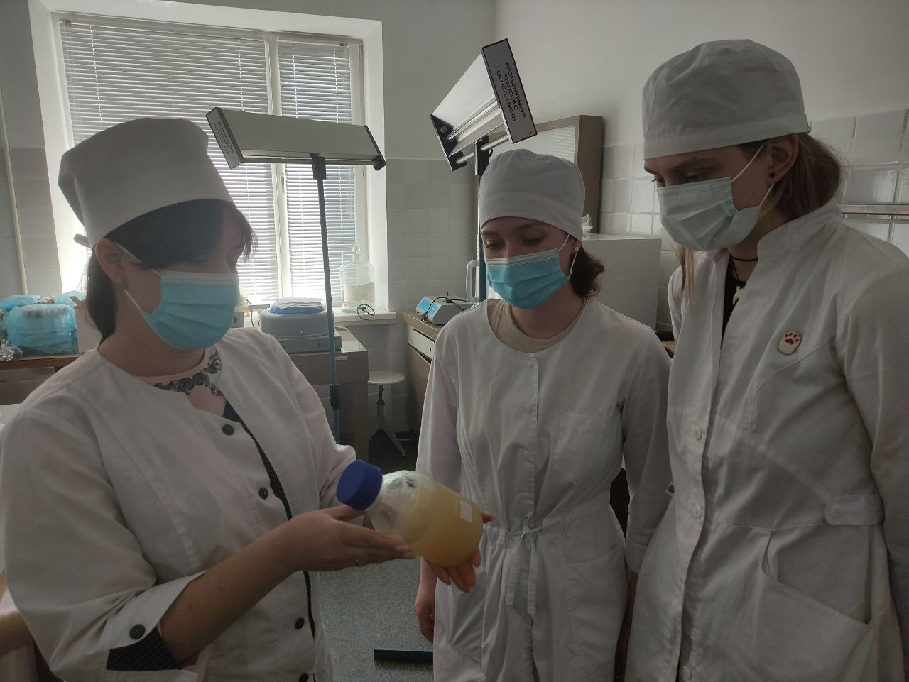
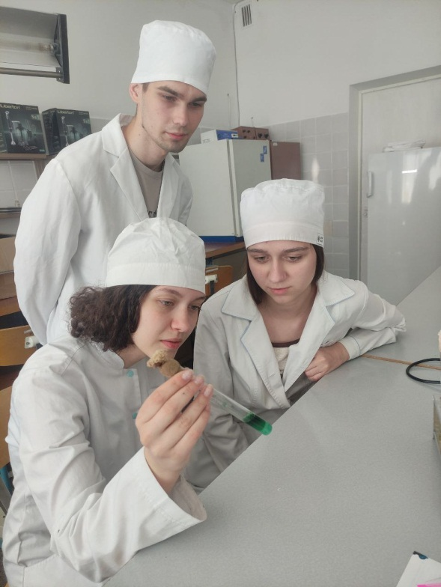
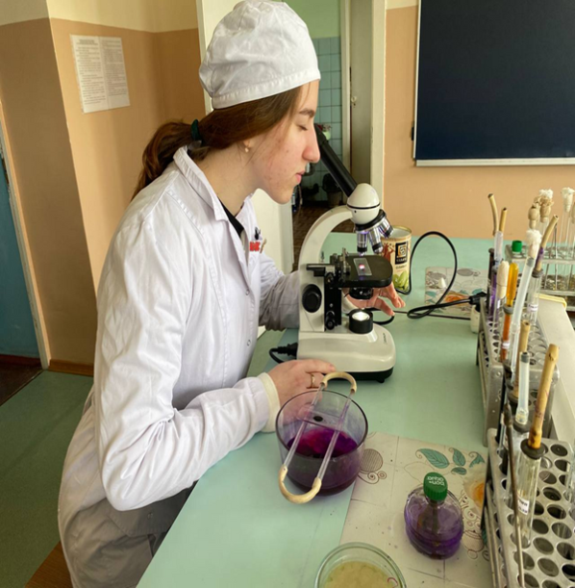
Звіт гуртка
«ВЕТЕРИНАРНА МІКРОБІОЛОГІЯ»
2025 н.р.

Slide 2
Основні завдання гуртка:
Організація науково-дослідницької, дослідно-конструкторської та винахідницької діяльності;
Створення умов для розкриття наукового та творчого потенціалу членів гуртка;
Залучення до участі в наукових конференціях, семінарах та інших науково-дослідницьких і просвітницьких заходах;
Створення сприятливих умов для активного залучення студентів до наукової діяльності;
Сприяння розширенню університетського, регіонального, всеукраїнського та міжнародного студентського співробітництва у сфері науки та інновацій;
Забезпечення і захист прав та інтересів членів гуртка;
Сприяння інноваційній діяльності членів гуртка;
Участь у громадському житті університету.

Slide 3
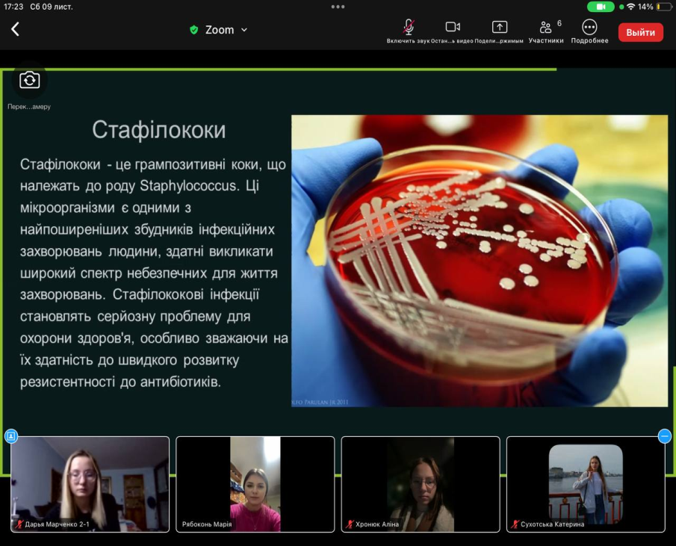
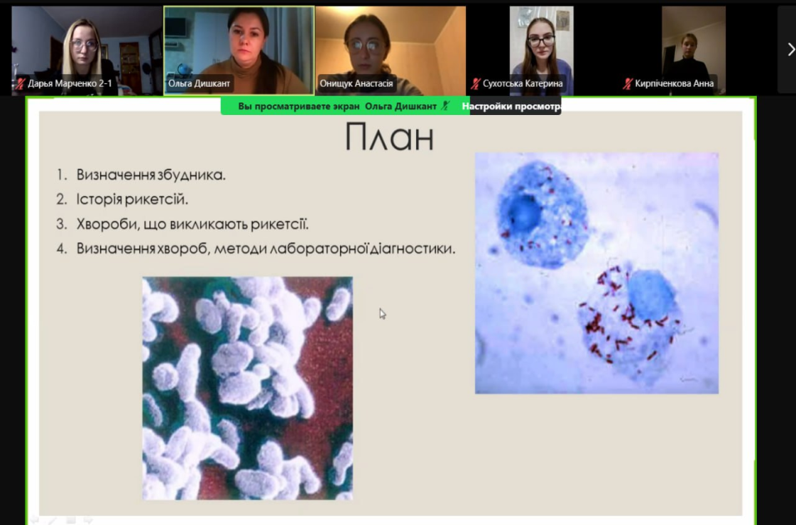
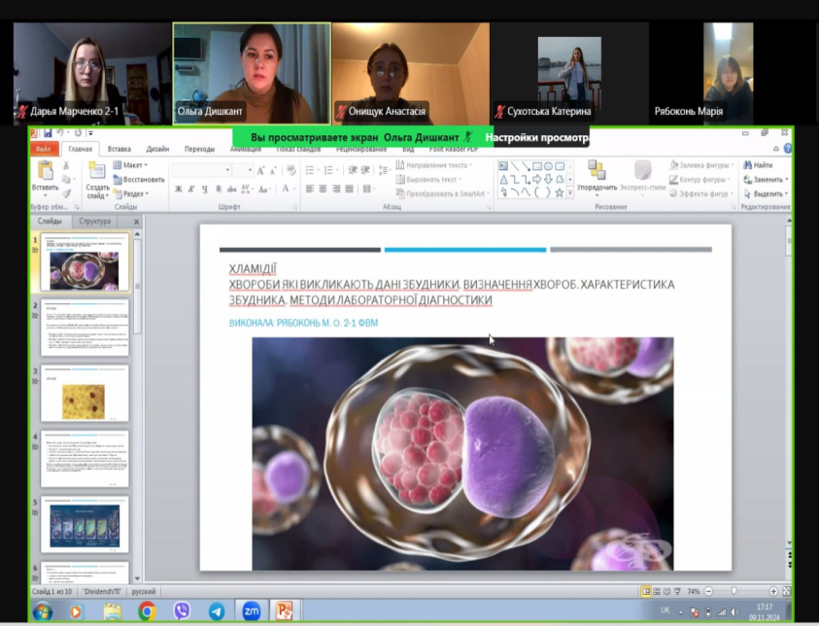
Результати діяльності гуртка
Проведено 4 засідання гуртка в очному форматі.
Одне із засідань гуртка було присвячено темі «Мікробіологія 21 сторіччя:нові виклики і можливості», де були представлені доповіді студентів.
Сухотська Катерина презентувала допвідь на тему «Мікроорганізми в патологічних процесах», Онищук Анастсія висвітлила надзвичайно цікавий матеріал на тему «Життєдіяльність мікроорганізмів за екстремальних умов», та Марченко Дар’я доповідав на не менш інформативну тему «Прикладні аспекти мікробіології». Доповідачі зацікавили присутніх гуртківців цікавими темами, що виражалось у великій кількості запитань та командному обговоренні прослуханих доповідей.

Slide 4
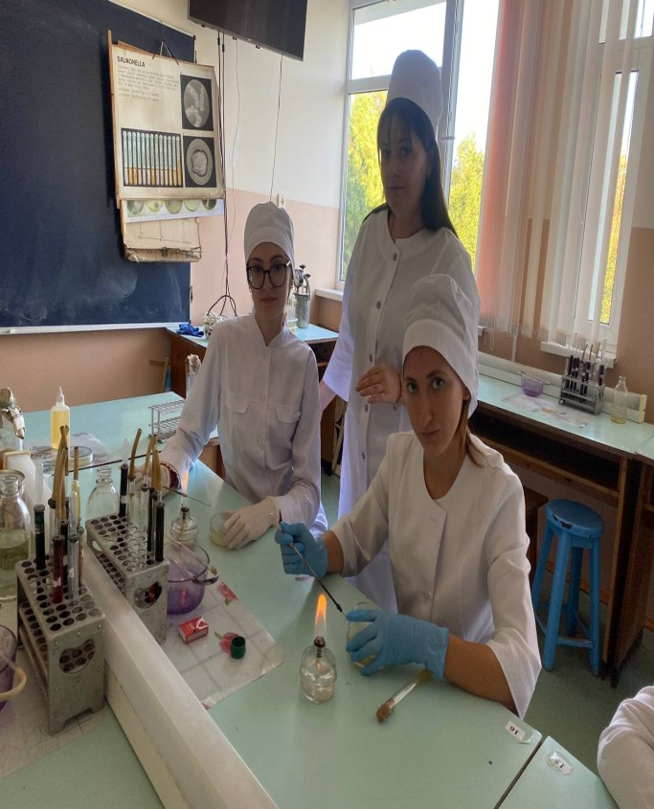
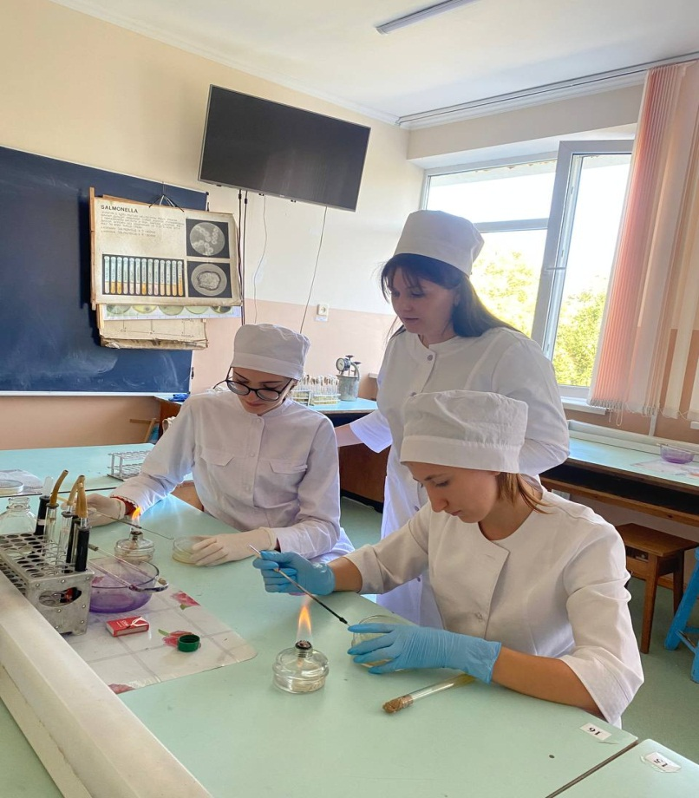
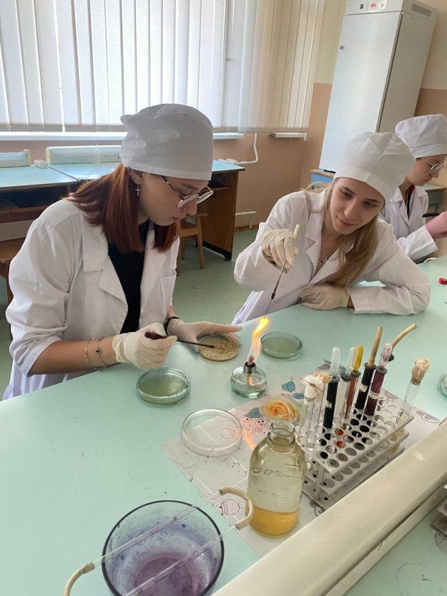
Метою наступного засідання було відпрацювання технік приготування поживних середовищ для вивчення біохімічних властивостей бактерій та роботи з різними середовищами, відповідно до їх консистенції, складу та призначення.
Проведення мікробіологічних досліджень (бактеріологічних) - виділення чистої культури та її ідентифікація.

Slide 5
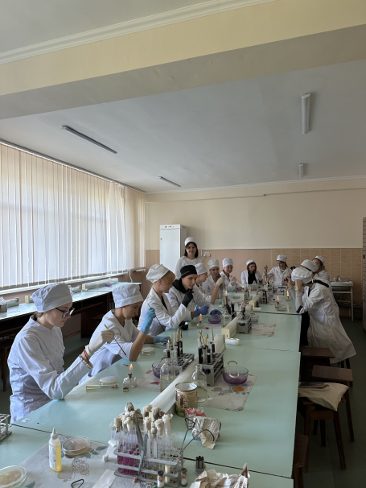
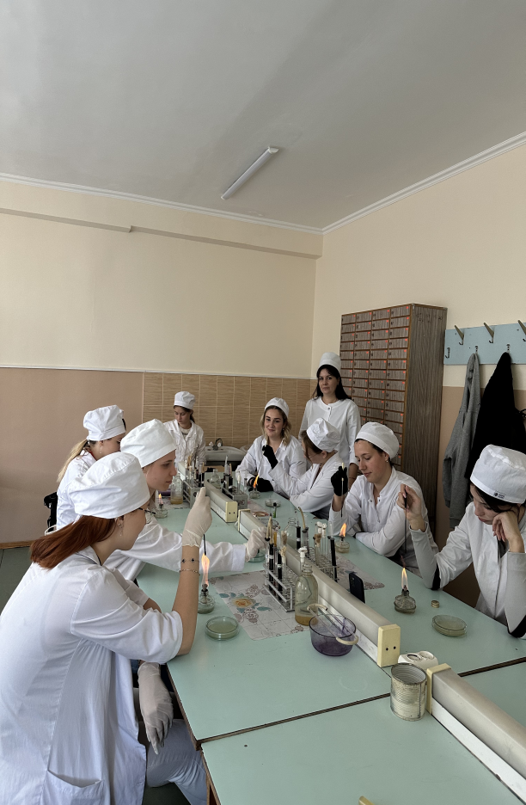
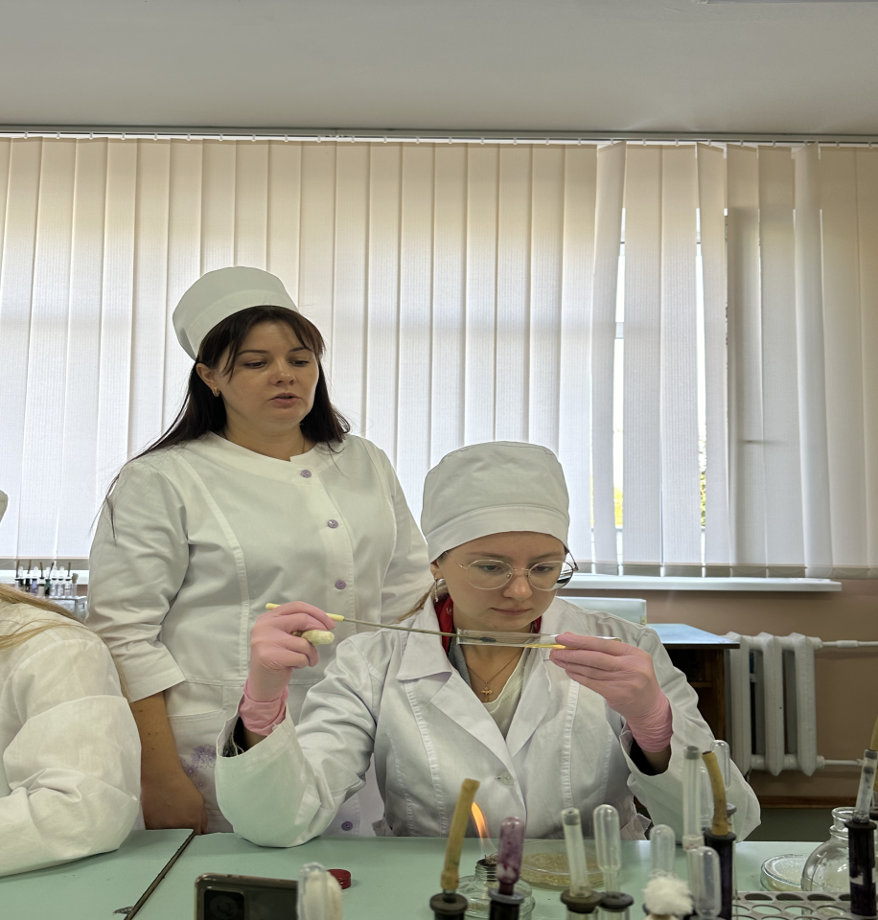

Метою чергового засідання було вивчення різновидів, характеристик, призначення та умов виробництва біопрепаратів.
Студенти гуртка «Ветеринарна мікробіологія» проводили мікроскопічні дослідження пробіотиків різного складу, та висів біопрепаратів (після його термообробки)на агарові середовища з метою виділення Lactobacillus.

Slide 6
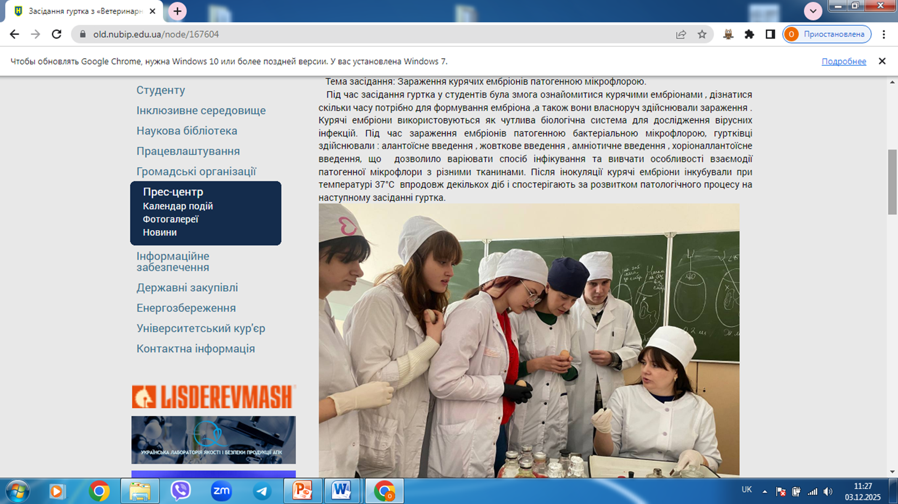

Slide 7
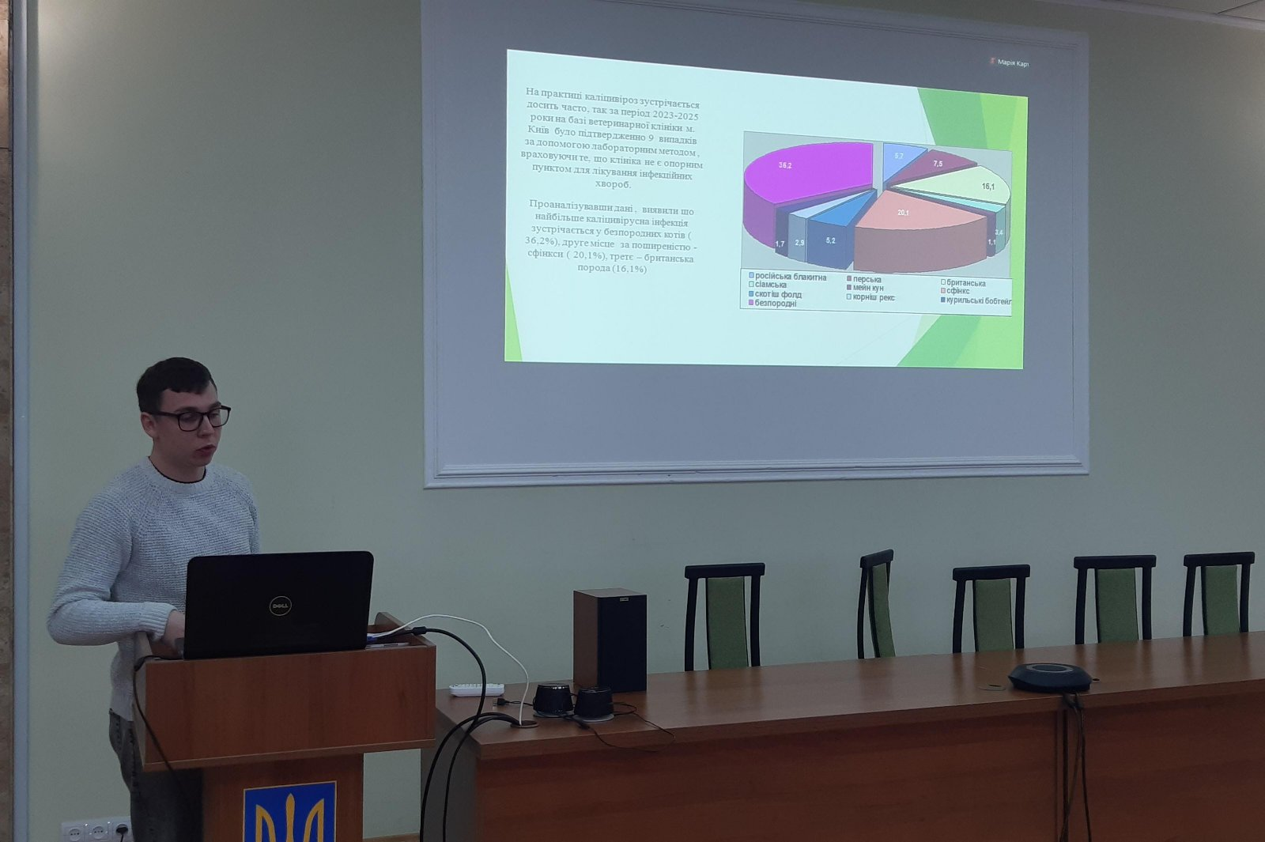
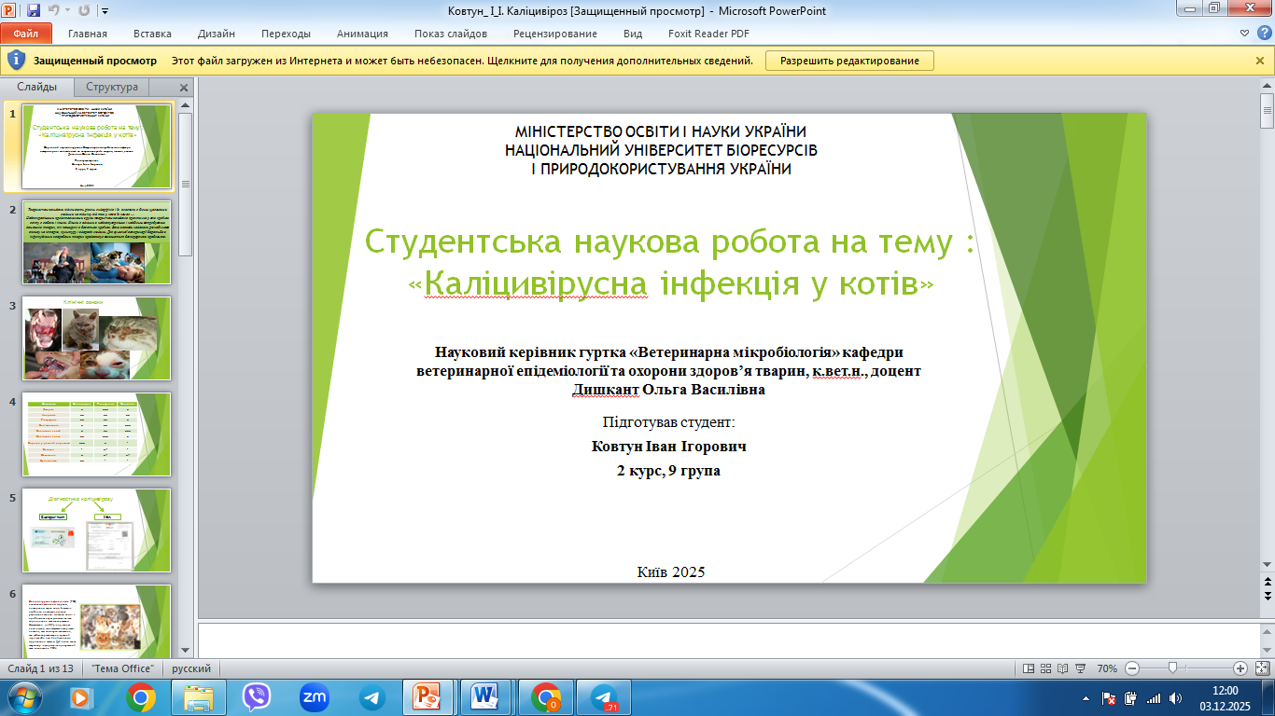
Результати діяльності гуртка
Проведені дослідження та подальша інтерпретація результатів гуртківців під керівництвом доцента Ольги Василівни Дишкант перебувають на стадії наукового обгрунтуваня, а деякі вже опубліковані у збірниках тез, а також учасники гуртка приймали участь в очних конференціях та приймали участь у першому турі всеукраїнського конкурсу студентських наукових робіт 2024-20245н.р. на факультеті ветеринарної медицинии НУБіП

Slide 8
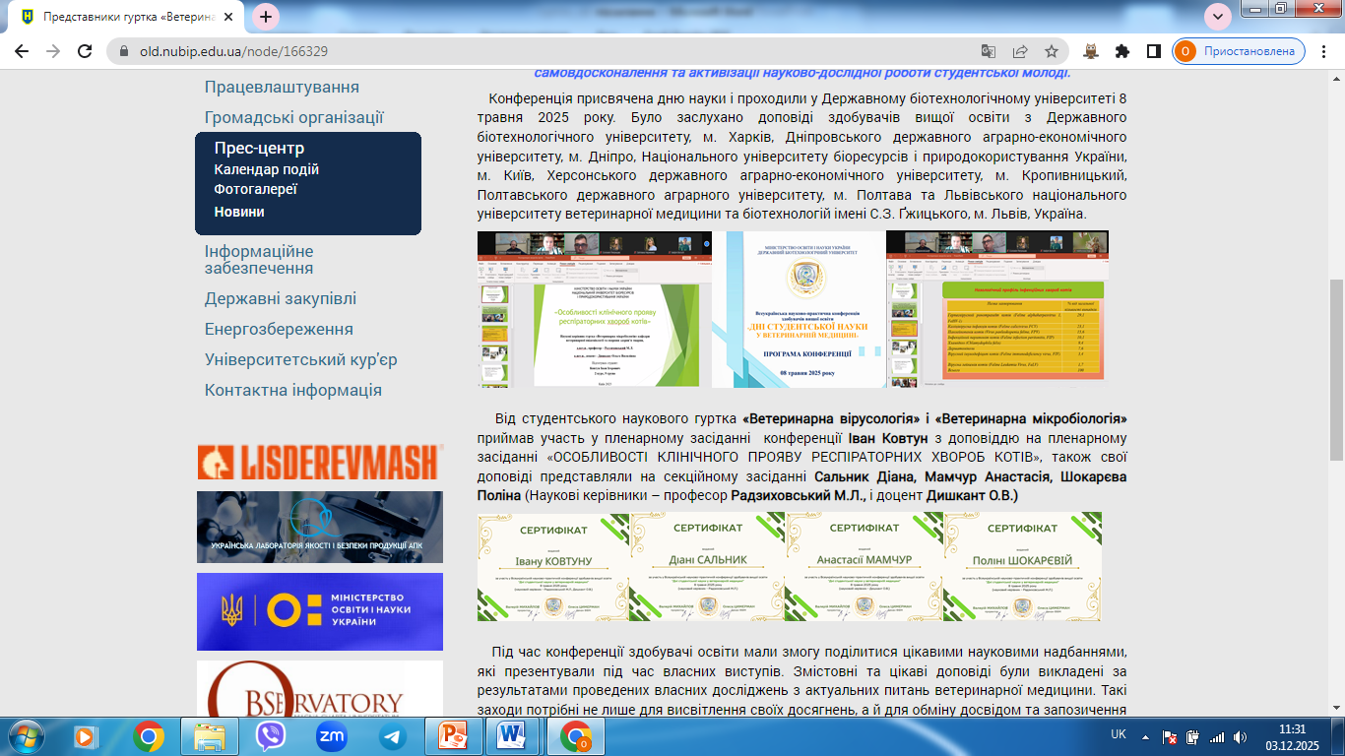
Представники «Ветеринарна мікробіологія» факультету ветеринарної медицини прийняли активну участь у Всеукраїнській науково-практичній конференції здобувачів вищої освіти «Дні студентської науки у ветеринарній медицині»

Slide 9
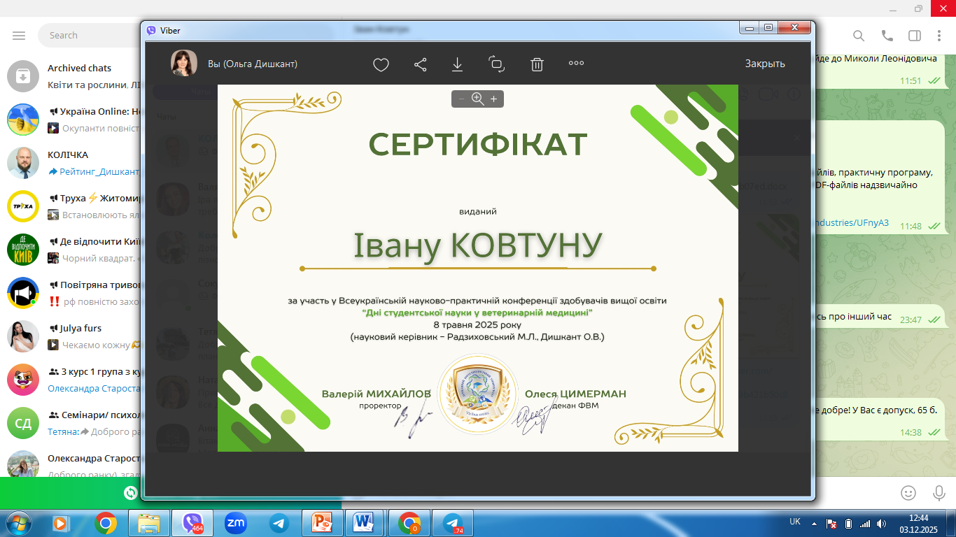
Результати діяльності гуртка в опублікованих наукових виданнях:
1. Ковтун І.І., Дишкант О.В. Особливості клінічного прояву респіраторних хвороб котів. «Дні студентської науки у ветеринарній медицині»: збірник матеріалів всеукраїнської науково-практичної конференції здобувачів вищої освіти (08 травня 2025 року), Державний біотехнологічний університет, м. Харків.
2. Мамчур А.М., Дишкант О.В. Біобезпека і біозахист при вірусологічних дослідженнях. «Дні студентської науки у ветеринарній медицині»: збірник матеріалів всеукраїнської науково-практичної конференції здобувачів вищої освіти (08 травня 2025 року), Державний біотехнологічний університет, м. Харків. 2025

Slide 10
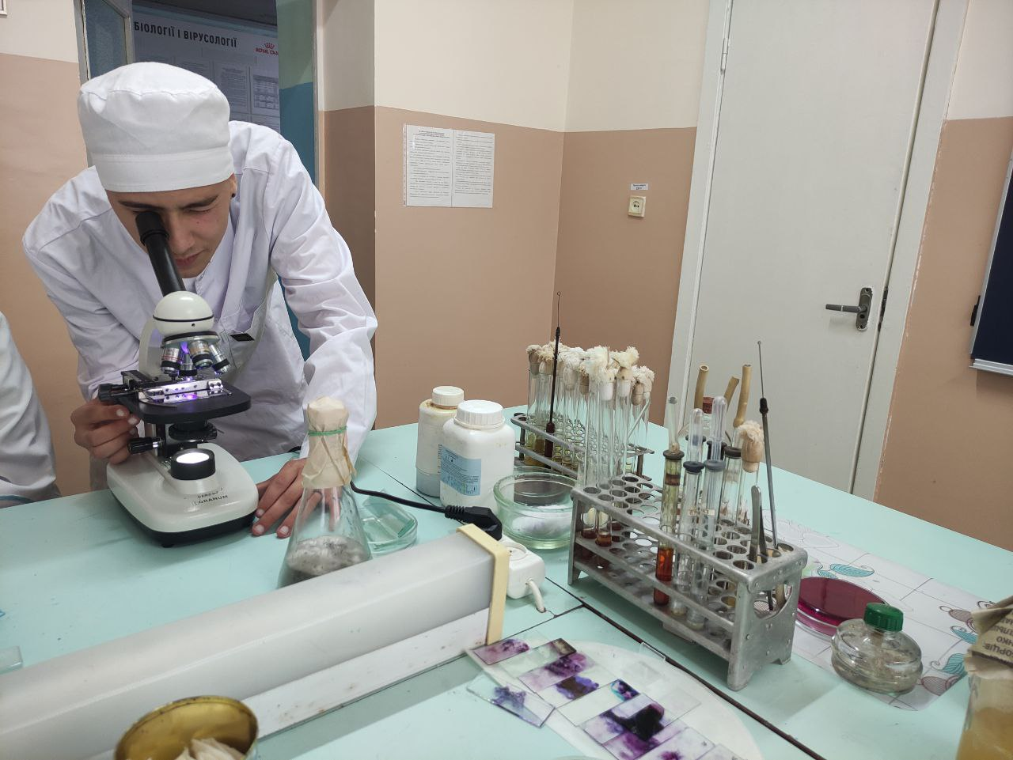
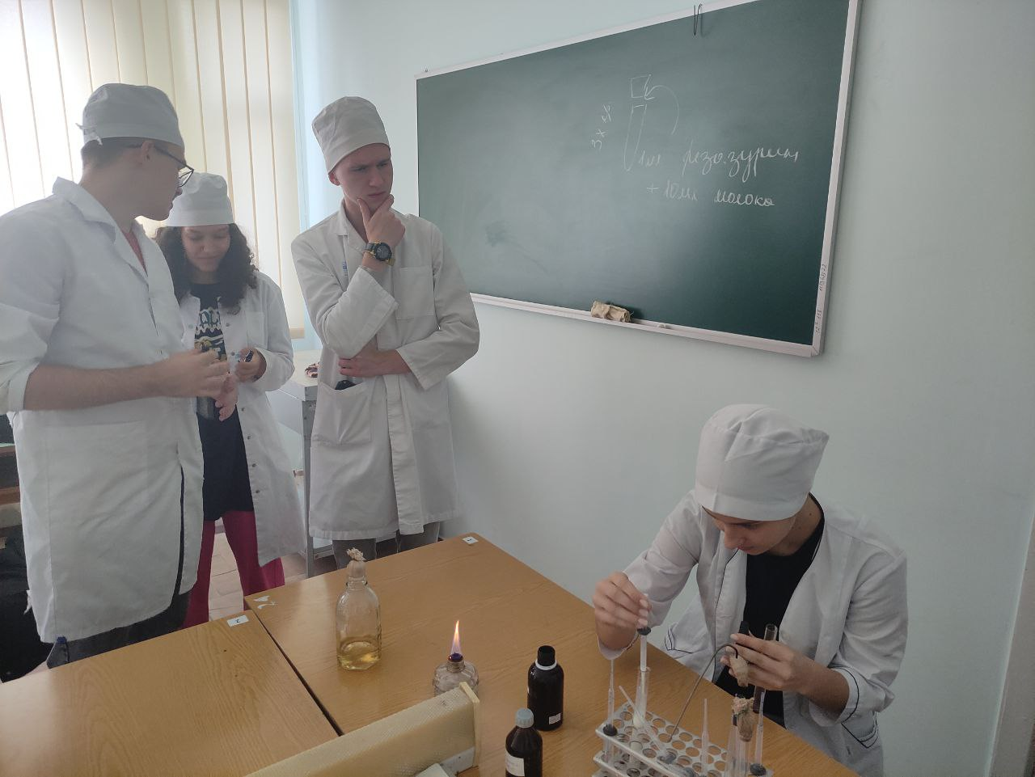
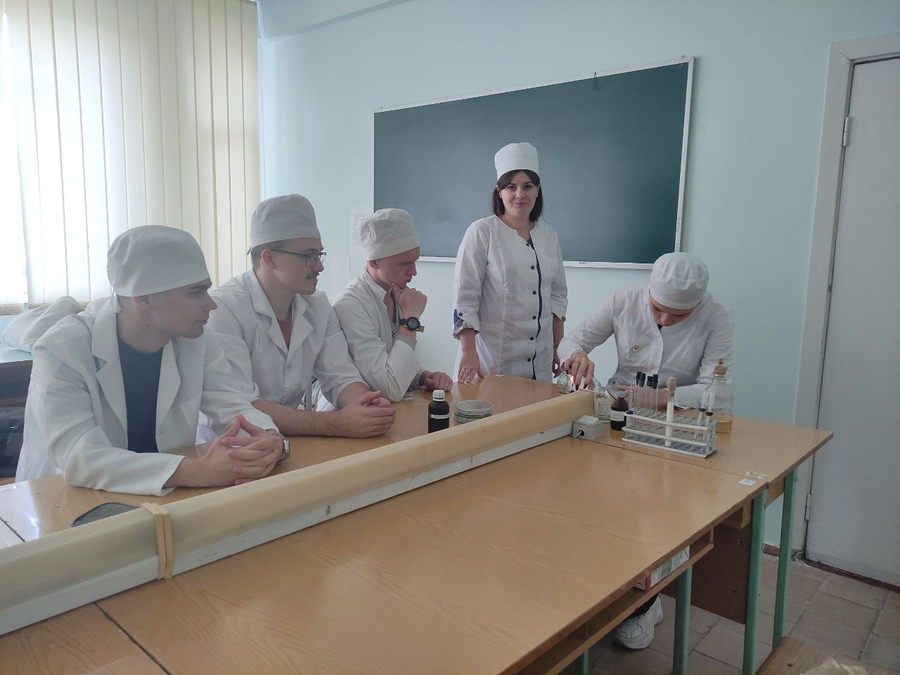
Висновок
Варто зауважити, що гурток «Ветеринарна мікробіологія» – це чудова можливість для студентів здійснювати наукові дослідження з подальшими публікаціями матеріалів, всебічно розвиватися, дискутувати з актуальних питань і проблем у галузі ветеринарної медицини, приємно та корисно проводити власне дозвілля та вдосконалювти свої знання.

Slide 11
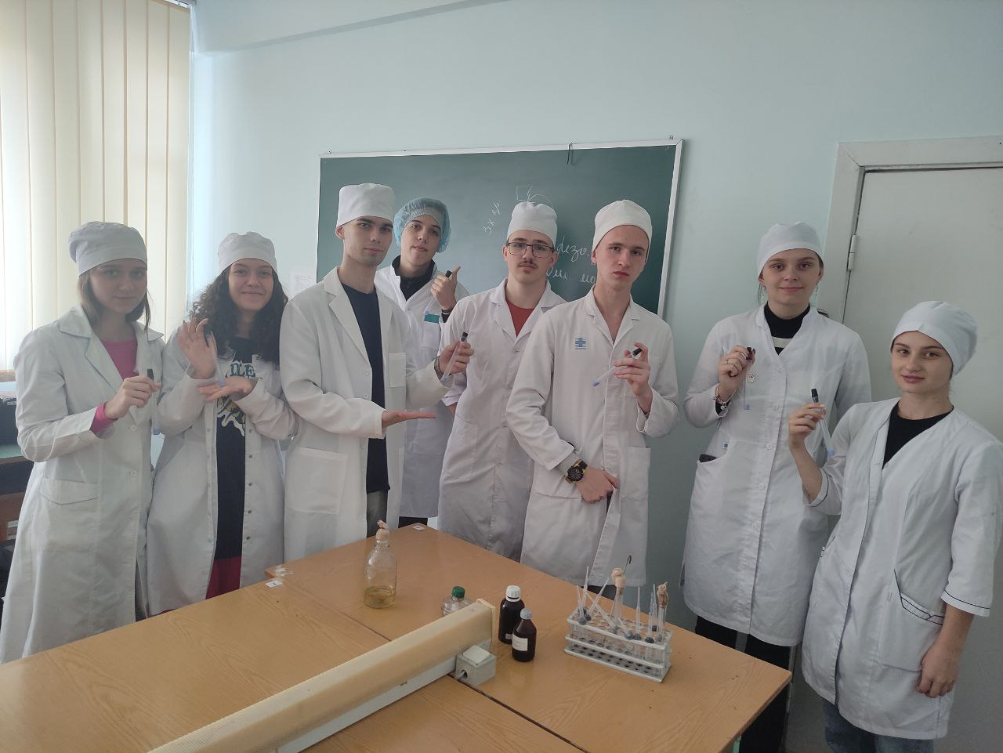
Дякую за увагу!

